Slide 1
L'auto-immunité et la pathogenèse du diabète de type 1
Présentée par: GHOULI YASMINE

Slide 2
Plan:
Introduction
Définition
Système immunitaire
Activation du système immunitaire
La réponse immunitaire
Physiopathologie
Prévention
Conclusion

Slide 3
introduction:
Le diabète est un trouble du métabolisme, c’est-à-dire un problème dans la façon dont l’organisme utilise les aliments digérés pour produire de l’énergie et assurer la formation, l’entretien et la réparation des tissus de l’organisme. La nourriture que nous consommons est en très grande partie transformée en glucose, forme sous laquelle se trouve le sucre dans le sang. Le glucose est la principale source d’énergie de l’organisme.
Après la digestion des aliments, le glucose passe dans la circulation sanguine et est acheminé aux cellules qui l’utiliseront comme source d’énergie pour fonctionner. Cependant, pour passer dans les cellules, le glucose a besoin d’insuline. Celle-ci est une hormone sécrétée par le pancréas, une glande volumineuse située derrière l’estomac.
Lorsque nous mangeons, le pancréas sécrète automatiquement la bonne quantité d’insuline nécessaire au passage du glucose du sang vers les cellules. Chez les personnes atteintes de diabète, le pancréas produit trop peu ou pas d’insuline du tout, ou encore les cellules ne réagissent pas adéquatement à l’insuline. Le glucose s’accumule alors dans le sang, est acheminé dans l’urine et excrété par celle-ci. Le corps perd donc ainsi sa principale source d’énergie, même si le sang en contient en grande quantité.

Slide 4
I - Une maladie auto-immune
Il s’agit d’une maladie auto-immune car l’organisme d’un diabétique de type 1 est attaqué par son propre système immunitaire. Elle est caractérisée par la destruction des cellules β pancréatiques, présentes au sein des îlots de Langerhans, par les lymphocytes T du système immunitaire.
Les îlots de Langerhans se trouvent au niveau du pancréas, ils sont composés de cellules endocrines (capables de produire des hormones). Ainsi, autour de ces îlots se trouvent les cellules α, qui sécrètent du glucagon, hormone faisant augmenter le taux de glucose, et à l’intérieur des îlots se trouvent les cellules β qui, quant à eux, sécrètent de l’insuline permettant de réduire le taux de glucose.
Cependant, en l’absence de messages insuliniques, les cellules α vont continuer à produire du glucagon, dont le rôle est de stimuler la décomposition du glycogène en glucose, et vont ainsi entraîner une hyperglycémie chronique étant donné qu’elles en produisent plus que nécessaire. Elle n’est pas apparente avant que plus de 80% des cellules β ne soient détruites puisque le pancréas reste avant tout fonctionnel au début avant que la situation ne se dégrade.

Slide 5
Le système immunitaire
Le système immunitaire d'un organisme est un ensemble d'éléments coordonnés capables de faire la distinction entre les cellules et les molécules qui lui appartiennent, constituant le « soi », et celles qui proviennent d'autres organismes, constituant le « non-soi ». Il représente un mécanisme de défense contre les agents pathogènes responsables de maladies, tels que les virus, les bactéries, les parasites ou contre certaines molécules « étrangères » toxiques. Il est responsable du phénomène de rejet de greffe. Il est également capable de détecter et de détruire les cellules de son propre organisme quand elles sont transformées par un virus ou un processus cancéreux et devenues du « soi modifié ».

Slide 6
Ainsi, le soi immunitaire d'un individu est l'ensemble des molécules résultant de l'expression de son génome (l’ensemble de ses gènes et de ses chromosomes). Le soi ne déclenche généralement pas de réaction immunitaire. Il est exposé sur la membrane des cellules sous forme de molécules protéiques. Ces molécules constituent des marqueurs membranaires de son identité ou marqueurs du soi.
Le non-soi d'un individu est défini par des marqueurs cellulaires ou toute autre molécule différente du soi, reconnus comme étrangers par l'organisme. Il ne résulte pas de l'expression du génome et déclenche une réaction immunitaire. On dit qu’il est immunogène.

Slide 7
La maladie auto-immune est donc provoquée par un dysfonctionnement du système immunitaire. En effet, les anticorps, normalement chargés de protéger l’organisme (ses organes, ses tissus, …) contre des corps étrangers se mettent à attaquer ce même organisme. On parle alors d’auto-anticorps, anticorps se retournant contre nous-mêmes. Les anticorps sont produits par les lymphocytes B (variété de globules blancs indispensable dans le système immunitaire) qui, eux, sont contrôlés par les lymphocytes T. Dans le cas du diabète insulinodépendant, l’activation anormale des lymphocytes T, vis-à-vis de tissus ou organes normalement présents au sein de l’organisme, provoque notamment la destruction des cellules β

Slide 8
Activation du système immunitaire
Toutefois, les mécanismes impliqués dans l’activation du système immunitaire innée, qui déclenchent une cascade d’événements aboutissant à la mort des cellules β pancréatiques, sont encore mal définis.
En effet, le système immunitaire inné, qui est un système présent dès la naissance permettant d’initier une réponse immunitaire lors d’une infection, quel que soit le soit l’agent infectieux concerné, il se distingue du système immunitaire “acquis” ou dit “adaptatif” qui est une réponse spécifique impliquant la reconnaissance de l’agent infectieux et la mise en mémoire de l’événement infectieux), s’active normalement lorsqu’il y a une infection. On observe alors le recrutement et l’activation des neutrophiles et des cellules dendritiques qui constituent les premières étapes de la réponse immunitaire.

Slide 9
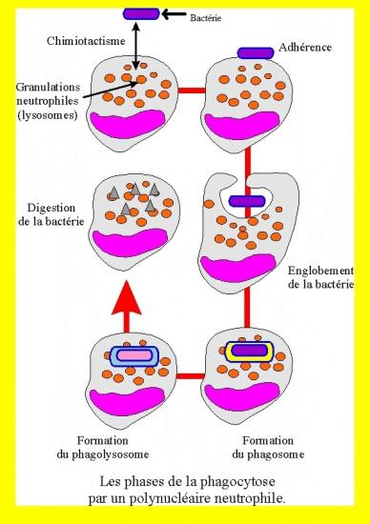
La réponse immunitaire
Grâce à ce schéma, nous pouvons suivre les phases d’une phagocytose :
Le neutrophile repère la bactérie par chimiotactisme (propriété du cytoplasme des cellules, et plus particulièrement des leucocytes ou des organismes mobiles, à se déplacer vers certaines substances chimiques et particulièrement les toxines des microbes) : c’est la phase de reconnaissance.
Le neutrophile va ensuite s’accoler à la bactérie et les pseudopodes vont venir englober cette dernière. Il s’agit de la phase d’adhésion.
Se forme alors le phagosome, une enveloppe intracellulaire qui contient les substances étrangères ayant été phagocytées par la cellule, elle correspond à la vésicule de phagocytose et se met alors en place la phase d’ingestion.
Par la suite, le phagolysosome, phagosome où les lysosomes déversent leurs enzymes, se forme et enfin, la bactérie est dégradée grâce aux enzymes du phagolysosome. C’est la phase finale de la phagocytose : la digestion de la bactérie.

Slide 10
Si la réponse immunitaire est tout d’abord innée, donc non-spécifique de l’antigène et immédiate, la réponse suivante est adaptive. Elle est provoquée par les cellules dendritiques (activées dans le cadre d’une réponse immunitaire inné), présentes au niveau des muqueuses et sont caractérisées par leurs dendrites (prolongement cytoplasmique). En fait, ces cellules dendritiques sont des cellules présentatrices d’antigènes, permettant alors, ici, de stimuler les lymphocytes T.
Il faut savoir qu’il existe deux populations de lymphocytes T :
- Les T « helper » (Th) ou « auxiliaires » qui permettent la prolifération et la maturation d’autres cellules telles que la production d’anticorps par les lymphocytes B ainsi que la prolifération et la maturation des lymphocytes T cytotoxiques.
- Les T « cytotoxiques » (Tc) quant à elles permettent la destruction de cellules qui ont été infectées par des agents pathogènes à multiplication intracellulaires (comme les virus). L’action des deux permet alors la destruction des cellules β.

Slide 11
Le rôle des cellules immunitaires innées
La mort physiologique naturelle des cellules β pancréatiques, qui survient au cours du développement, induit une réponse auto-immune innée anormale dans le pancréas chez les souris diabétiques NOD ( no obese diabetic). Les chercheurs détaillent ci-dessous la mise en place d’une cascade d’activation de ces cellules immunitaires innées dans les îlots de Langerhans :

Slide 12
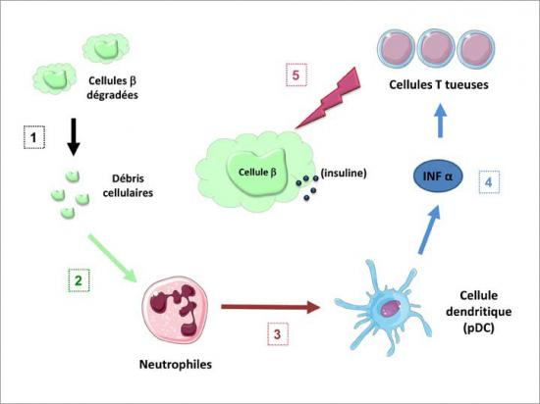
Activation du système immunitaire entrainant la mort des cellules β pancréatiques :
La dégradation naturelle des cellules β, due au renouvellement cellulaire, (phase 1) laisse dans les tissus des débris cellulaires qui activent anormalement les neutrophiles (phase 2). Ces cellules d’alerte du système immunitaire informent les cellules dendritiques (pDC) (phase 3) qui provoquent à leur tour la production d’interférons IFN α, une molécule d’alerte (phase 4). L’interféron α stimule alors les lymphocytes T qui, en reconnaissant les cellules β pancréatiques fonctionnelles, induisent la mort de ces cellules (phase 5). Ainsi, après la destruction quasi-totale de ces cellules, l’insuline n’est plus ou très peu produite et, par le taux anormalement élevé de glucose dans le sang, indique alors l’apparition des premiers symptômes du diabète de type 1.

Slide 13
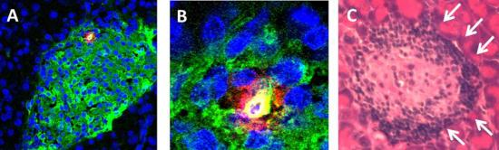
Ainsi, nous pouvons voir ci-dessous ce qui se passe au sein de l’organisme d’un individu (avec l’exemple de la souris) atteint du diabète de type 1 : Cellules immunitaires innées et cellules tueuses T dans les îlots de Langerhans : Dans la photographie A, on peut voir un îlot pancréatique en fluorescence verte. La photographie B est un zoom de la A qui nous permet de voir un neutrophile (en jaune) produisant une molécule activatrice (en rouge). La photographie C montre un îlot de Langerhans d’une souris non traitée où l’on observe des cellules tueuses T qui arrivent sur les lieux (flèches blanches).

Slide 14
Ces résultats montrent alors le rôle important des cellules immunitaires innées dans la cascade d’évènements qui mène au développement du diabète de type 1. Les chercheurs ainsi poursuivent leurs travaux afin de comprendre comment réguler cette réaction auto-immune en ciblant les cellules dendritiques sans compromettre le système immunitaire inné, essentiel en cas d’infection. Plusieurs pistes sont menées pour tenter de réguler la production de la molécule d’alerte INF α qui précède l’activation des cellules T tueuses, par exemple en ciblant spécifiquement certaines voies d’activation des cellules dendritiques pDC.

Slide 15
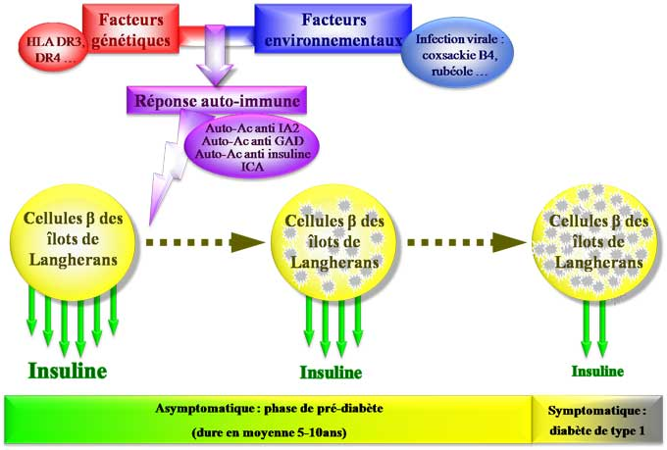
Physiopathologie:
Le diabète de type 1 est une maladie auto-immune : le système immunitaire se dirige contre le pancréas et provoque la destruction des îlots de Langherans. 2 facteurs sont mis en cause :
- facteurs génétiques (ex : les sujets possédants les phénotypes HLA DR3 et DR4 ont un risque relatif important de développer un diabète de type 1)
- facteurs environnementaux : une infection virale jouerait un rôle dans l’induction de la maladie
Il a été découvert des homologies de séquences entre le Coxsackie B4 et la glutamate décarboxylase 65 humaine (enzyme présente en quantité importante dans les îlots de Langherans)
Prévalence du diabète de type 1 de 20% en cas de rubéole congénitale
L’activation de ce processus auto-immun (mis en évidence par l’apparition d’auto-anticorps dans le sang) est suivie d’une phase de pré-diabète : destruction progressive (environ 5-10ans) et asymptomatique des cellules β des îlots de Langherans.

Slide 16
La symptomatologie clinique apparaît lorsqu’il ne reste plus que 10-20% de cellules fonctionnelles et que l’insulinémie est insuffisante pour maintenir la glycémie dans les valeurs normales.

Slide 17
Facteurs génétiques
Il existe une prédisposition génétique au diabète de type 1 liée à certains gènes du système HLA situé sur le bras court du chromosome 6.
L'existence d'un terrain génétique de susceptibilité au diabète de type I est démontrée. Le
déterminisme de la maladie est polygénique. Des études du génome ont permis de localiser des régions
génétiques impliquées dans la susceptibilité au diabète de type 1, mais pas encore d'identifier les gènes.
La région génétique de plus forte susceptibilité (appelée IDDM1) est située sur le bras court du
chromosome 6, dans le CMH qui comprend les gènes HLA. Elle intervient pour 40% de l'ensemble du
risque génétique. La région promotrice du gène de l'insuline (IDDM2) contribue pour 10% à ce risque.

Slide 18
En ce qui concerne le système HLA, 90 à 95% des sujets caucasiens qui développent un diabète
de type 1 dès l'enfance ou l'adolescence sont porteurs des allèles DR3 et/ou DR4, DQB1 * 0302. Les
sujets hétérozygotes DR3/DR4 ont 50 fois plus de risques de développer un diabète que la population
générale.
p. 2
D'autres allèles comme DR15 (ancien DR2) DQB1*0602 semblent au contraire "protecteurs" visà-
vis du diabète de type I.
Cependant, ces facteurs génétiques ne peuvent expliquer à eux seuls le déclenchement du
processus auto-immun, seuls 10% des cas de diabète de type 1 sont familiaux, et le taux de concordance
entre jumeaux n’est « que » de 50%.

Slide 19
Environnement:
Des facteurs environnementaux pourraient être impliqués dans la mise en route du processus
auto-immun. Nombreux sont évoqués, aucun n’est absolument prouvé :
• infection virale : virus de la rubéole, CMV, virus ourlien, coxsackie
• facteurs diététiques : introduction précoce du lait de vache dans l'alimentation du nouveau-né.
• facteurs toxiques
Il ne faut pas les confondre avec les facteurs déclenchants immédiats de l’hyperglycémie révélatrice du
diabète : facteurs émotionnels (choc affectif), pathologie intercurrente (grippe), retrouvés dans les
semaines précédant la découverte de la maladie. Il s'agit alors d'un facteur de "décompensation",
révélateur de la maladie, mais pas d'un facteur déclenchant le processus auto-immun, celui-ci étant
probablement en cours depuis plusieurs mois voire plusieurs années.

Slide 20
Le processus auto immune:
• Il a pour cible les cellules ß des îlots de Langerhans du pancréas, où se développe une insulite avec
infiltration lymphoplasmocytaire et réaction inflammatoire.
• L'immunité cellulaire joue un rôle prépondérant, notamment par l'activation des lymphocytes T4,
responsables de l'initiation de la réponse immunitaire, et par l'effet destructeur sur les cellules ß des
lymphocytes T8 cytoxiques.
Le rôle des auto-Ac dans la destruction des cellules ß semble être secondaire.
• Le processus auto-immun dans le diabète de type 1 s’accompagne de l'apparition d'auto-Ac : au moins
un des auto-anticorps témoins circulants est détectable dans 85 % des cas :
- Auto-anticorps anti-cellules des îlots = ICA :
p. 3
Ils sont très spécifiques du diabète de type I et sont détectables chez les sujets jeunes. Ils disparaissent par
la suite chez la majorité des patients.

Slide 21
- Auto-anticorps anti-insuline :
Ils sont présents avant tout traitement par insuline, à distinguer de ceux qui apparaissent sous
insulinothérapie. On les retrouve en particulier chez l'enfant et notamment chez les sujets HLA DR4.
- Auto-anticorps anti-décarboxylase de l'acide glutamique : anti-GAD
Présents dans 85% des cas de diabète de découverte récente
- Auto-anticorps anti-IA2 : témoins de l’imminence de la maladie clinique.
Le processus auto-immun est étalé sur plusieurs années avant et après l’apparition du diabète.
D’autres maladies auto-immunes sont fréquemment associées au diabète de type 1, avec présence d’autoanticorps
spécifiques d’organes (15%).

Slide 22
DÉPISTAGE ET PREVENTION
• Dans la population générale : dans les collectivités, la recherche de glycosurie (médecine scolaire) et/ou
la mesure de la glycémie capillaire (médecine du travail) peuvent être des situations de découverte d’un
diabète encore asymptomatique.
• Chez les sujets apparentés à des diabétiques de type 1, appartenant à des familles comprenant plusieurs
cas de diabète, certaines équipes proposent une prédiction du risque de diabète sur la base du typage HLA
et de la recherche d’auto-anticorps. Il s’agit d’une pratique peu répandue.
• En effet, d’une part la prédiction du risque est imparfaite, et d’autre part les trois grands essais
randomisés de prévention du diabète de type 1 chez des sujets à risque (traitements à l’essai :
nicotinamide, insuline orale, insuline sous-cutanée) se sont avérés négatifs. Il n’y a donc aujourd’hui
aucun traitement préventif du diabète de type 1.

Slide 23
Conclusion:
Jusqu’à ce jour, les scientifiques n’ont pas réussi à élucider exactement ce qui amène le système immunitaire à s’attaquer aux cellules bêta, mais ils croient que certains facteurs, notamment liés à l’auto-immunité, à l’hérédité et à l’environnement, possiblement des virus, seraient en cause.

